Slide 1
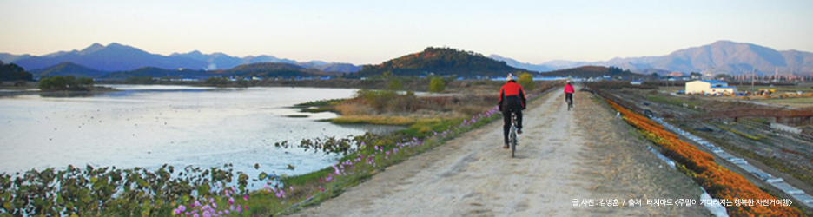
개인 프로젝트
A to Z
04. 21. 고준석
제작기간 3.27~4.22
http://211.238.142.127/unsplash/jsp1/home.jsp
이 문서는 나눔글꼴로 작성되었습니다. 설치하기

Slide 2
목차
01 / 동기
02 / 회원가입 및 로그인
03 / 게시판 LIKE OKKY
04 / 사진게시판 LIKE UNSPLASH
03 / 후기

Slide 3
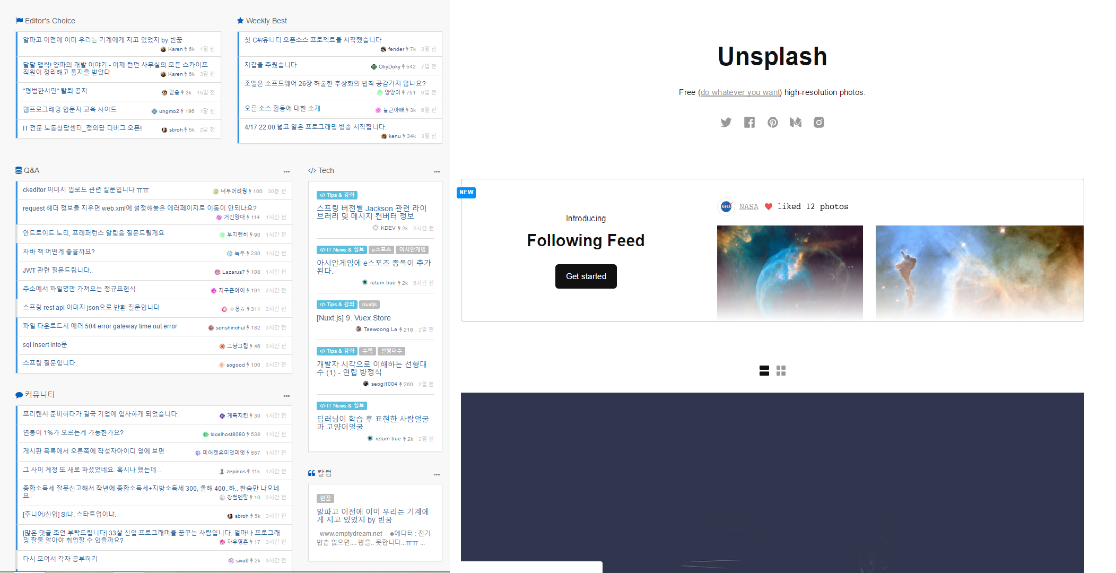
1
클로닝
특별한 아이디어 없음 심플한 디자인
페이징대신 스크롤
단순해서 쉽지않을까하는 착각
부가 설명을 여기에 적어주세요. 나눔고딕 B, 7pt

Slide 4
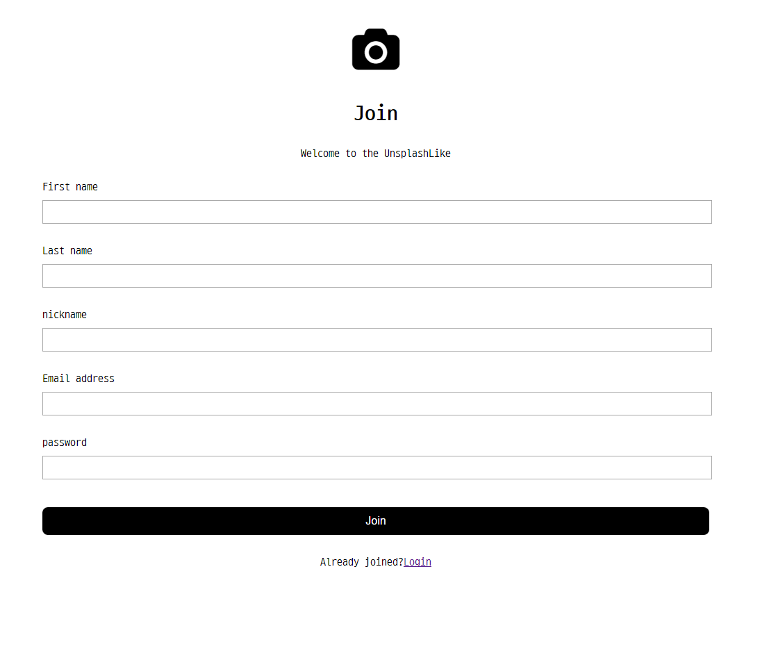
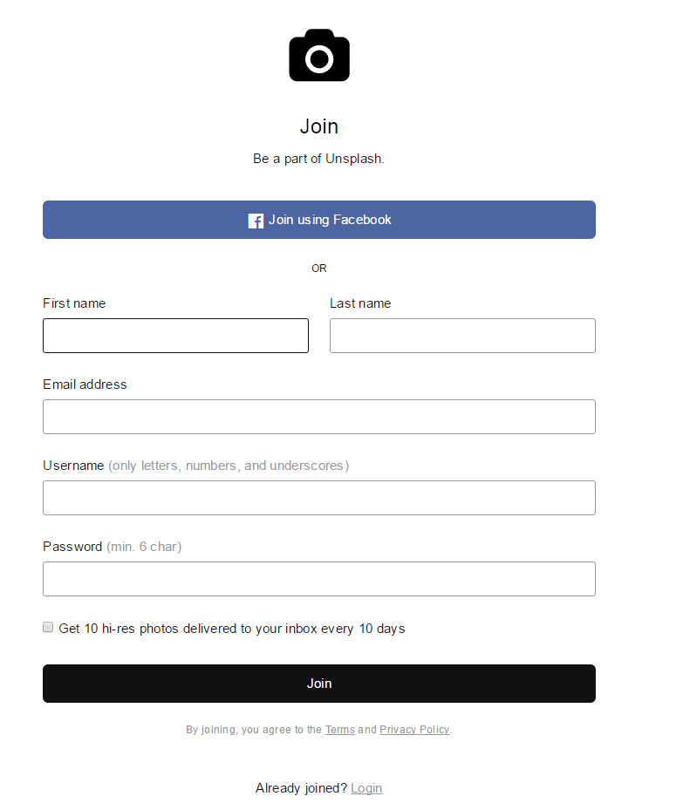
2
회원가입
페이스북 회원가입 미구현 아이디 및 비밀번호 제한 미구현
아이디저장 체크박스 미구현
아이디 중복확인 미구현
부가 설명을 여기에 적어주세요. 나눔고딕 B, 7pt

Slide 5
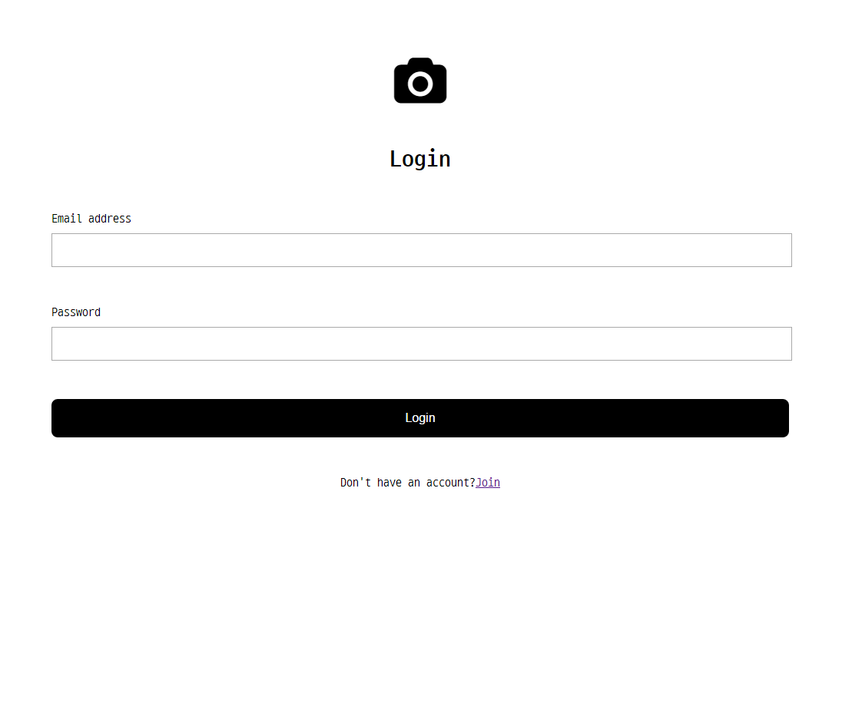
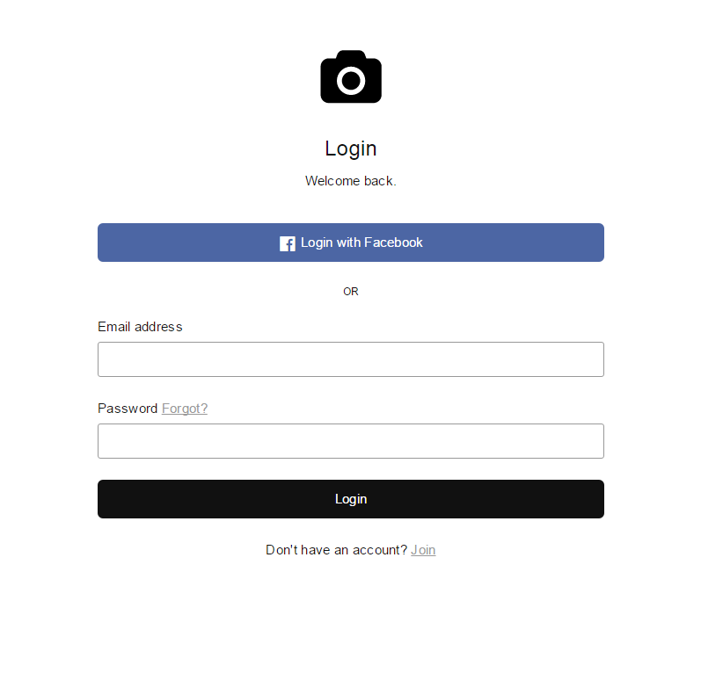
2
로그인
페이스북 로그인 미구현 정규식을 활용한 id제한 미구현
비밀번호 찾기 미구현
부가 설명을 여기에 적어주세요. 나눔고딕 B, 7pt

Slide 6
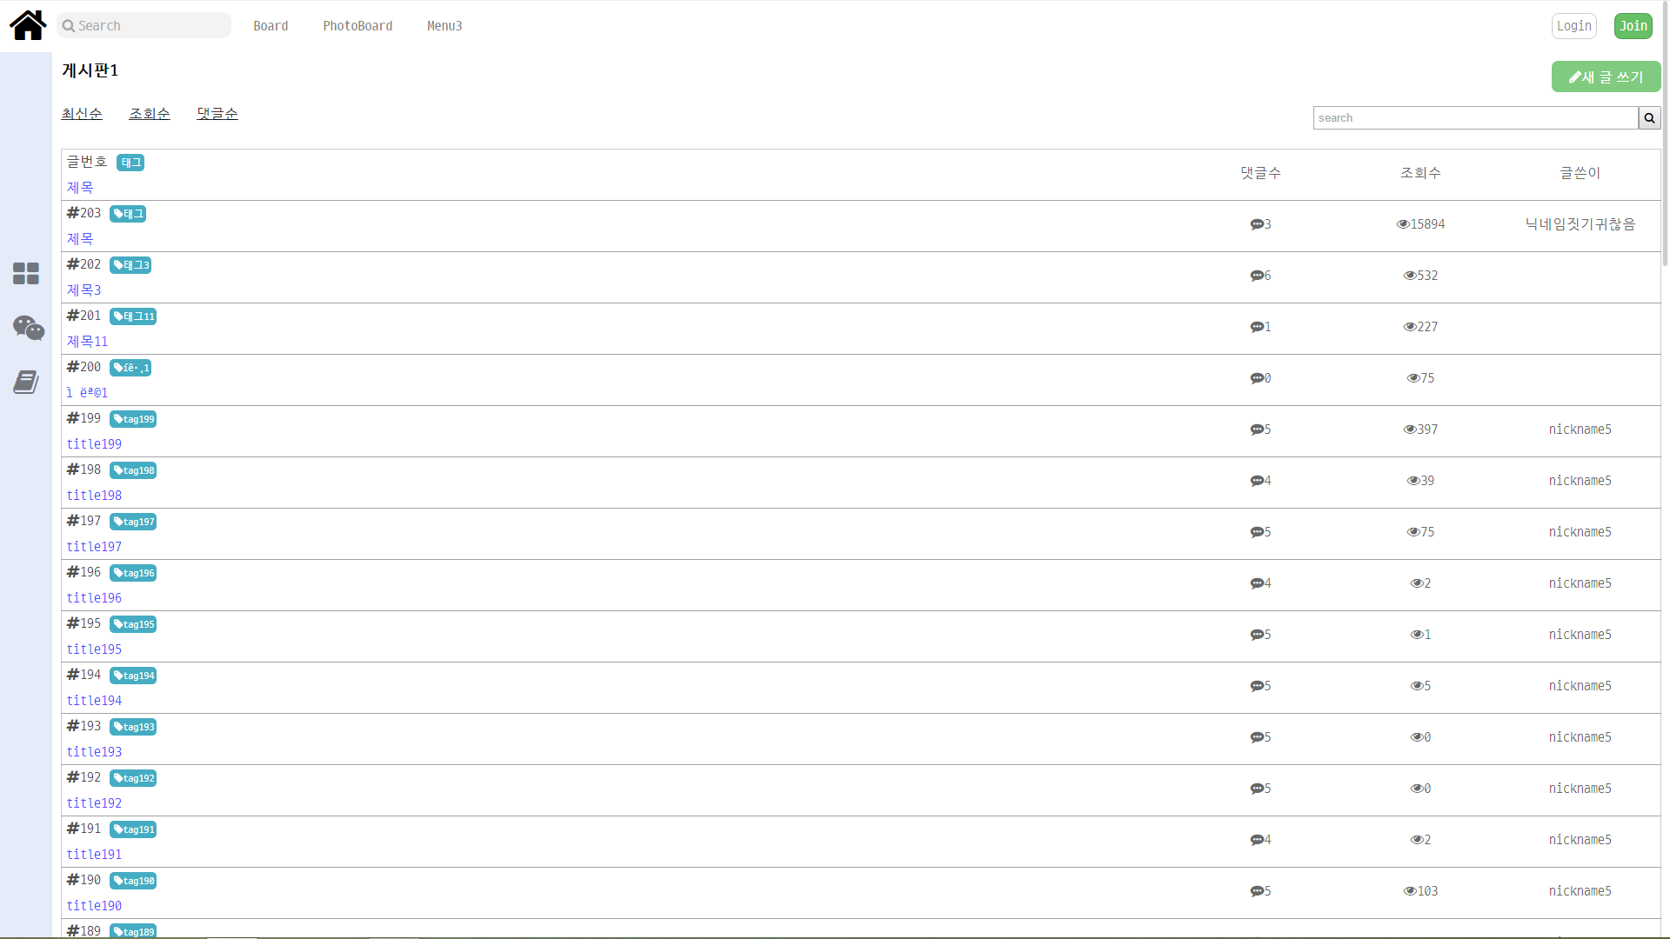
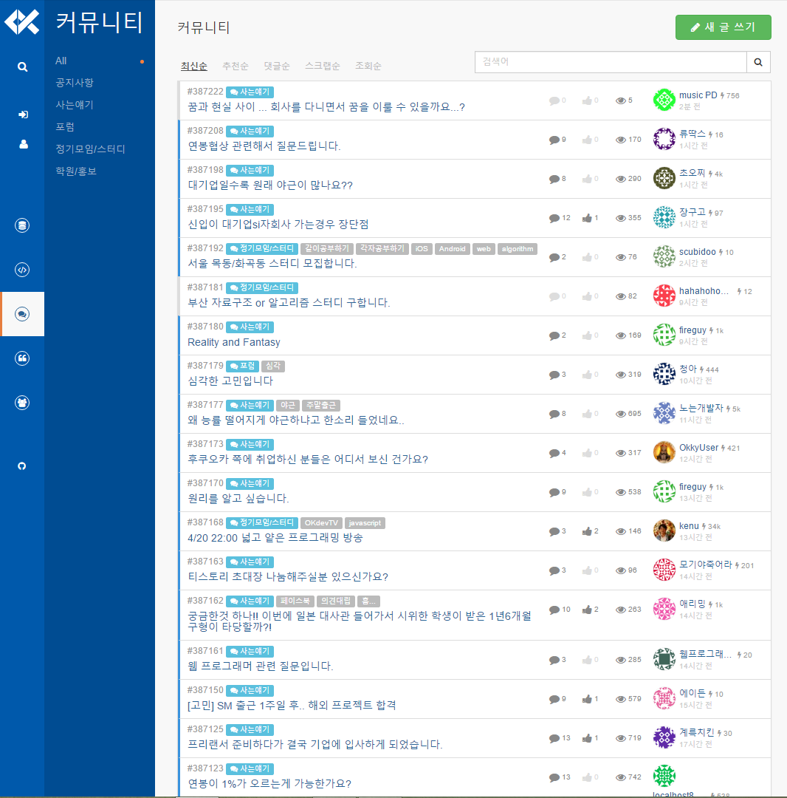
3
게시판 LIKE OKKY
글쓰기, 검색, 정렬 구현 페이징대신 스크롤시 글이 계속 추가되도록 구현
태그를 활용하려했으나 시간부족으로 실패
정렬관련 css미숙
부가 설명을 여기에 적어주세요. 나눔고딕 B, 7pt

Slide 7
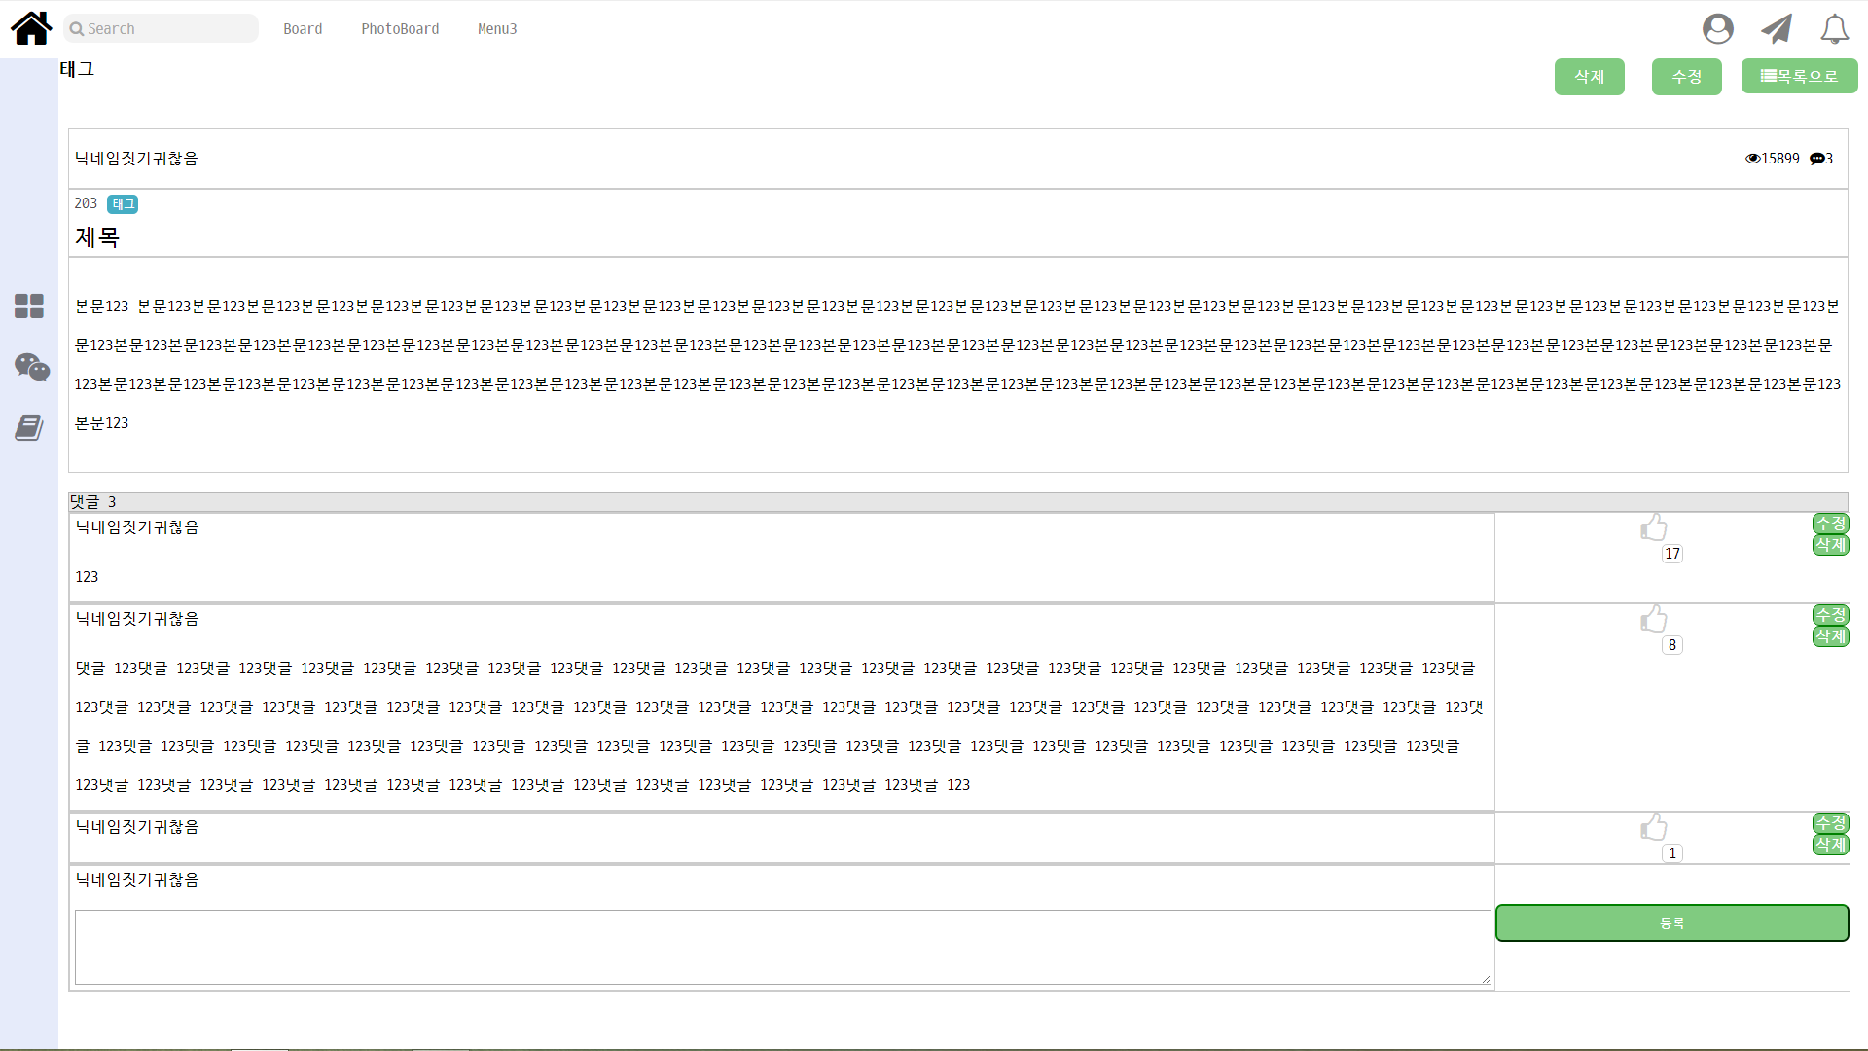
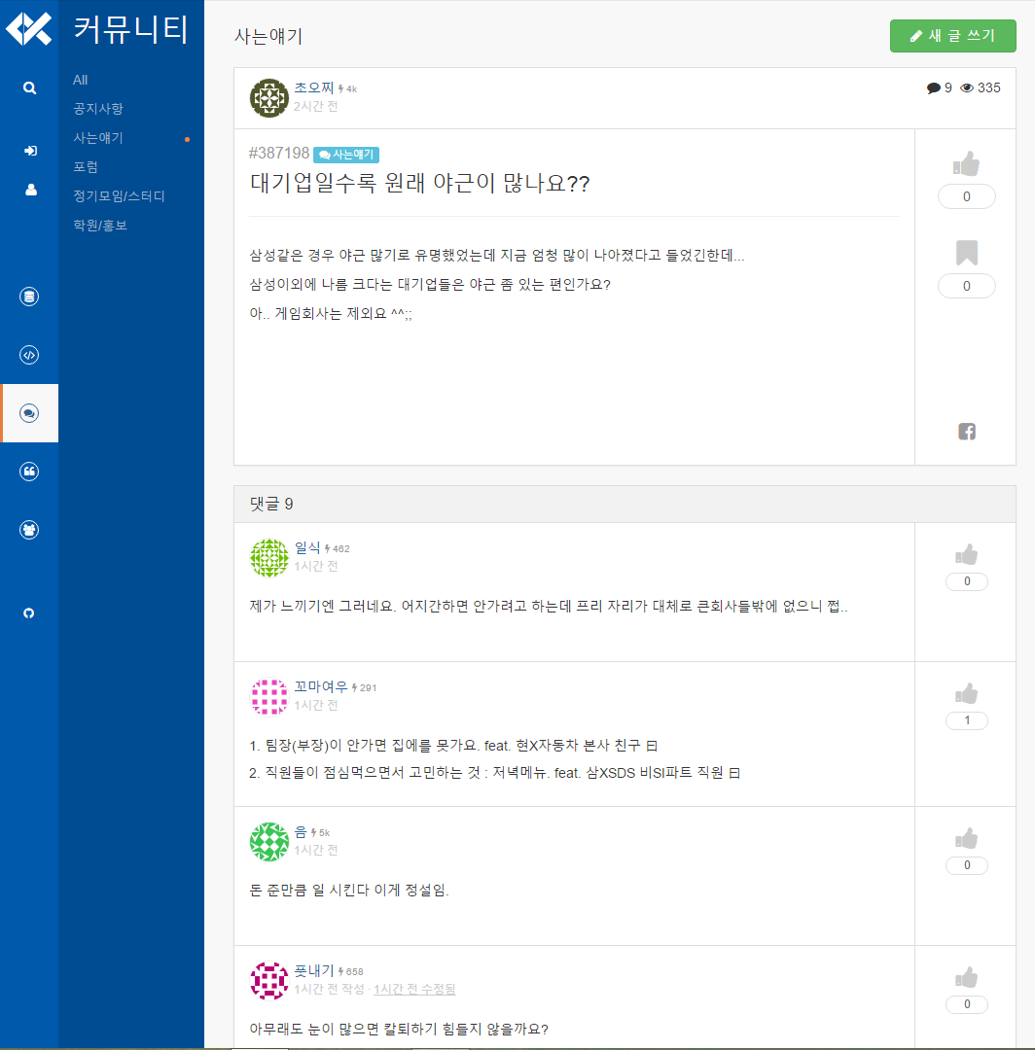
3
상세페이지
댓글, 수정, 삭제, 추천, 조회수 구현 엄격한 조회 및 추천 제한 실패
본문에 ""사용시 에러
정렬관련 css미숙
자바스크립트 클릭 이벤트 미구현
부가 설명을 여기에 적어주세요. 나눔고딕 B, 7pt

Slide 8
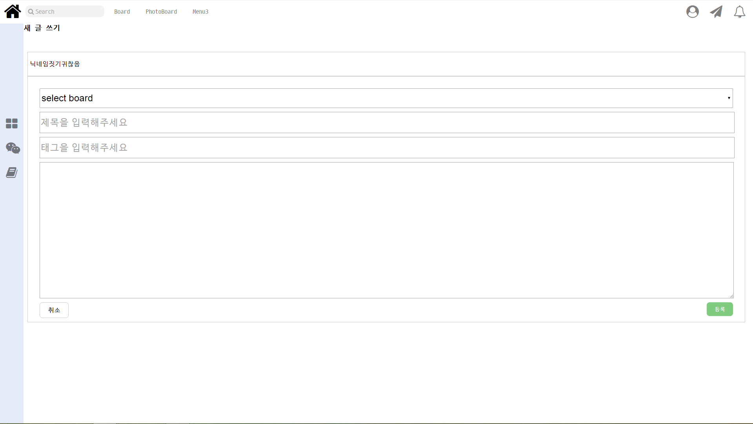
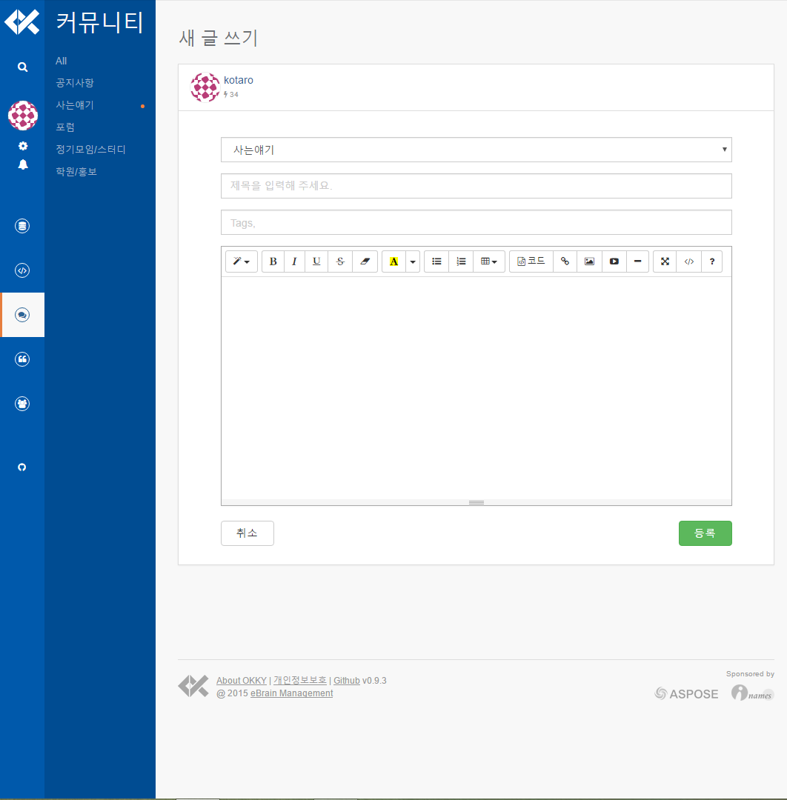
3
글쓰기
기본적인 글쓰기 구현 게시판 선택 글쓰기 미구현
본문 텍스트 공간에 관련 API 미사용
사용자 이미지 및 커뮤니티 레벨 미구현
부가 설명을 여기에 적어주세요. 나눔고딕 B, 7pt

Slide 9
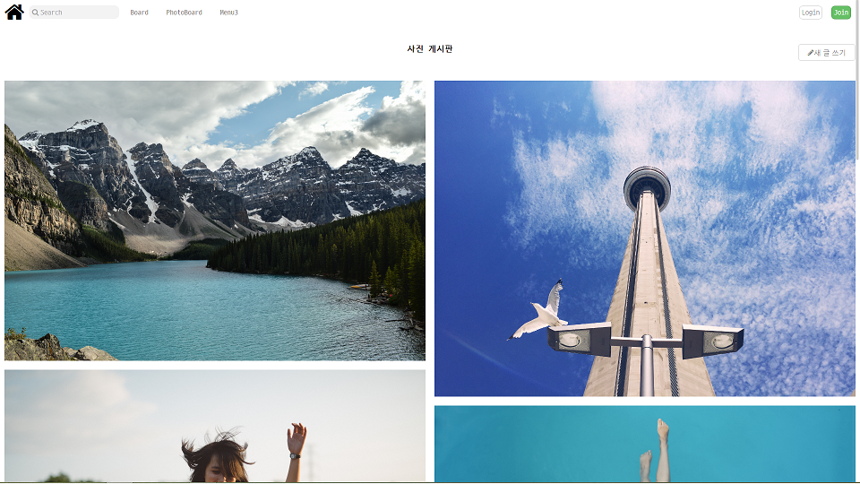
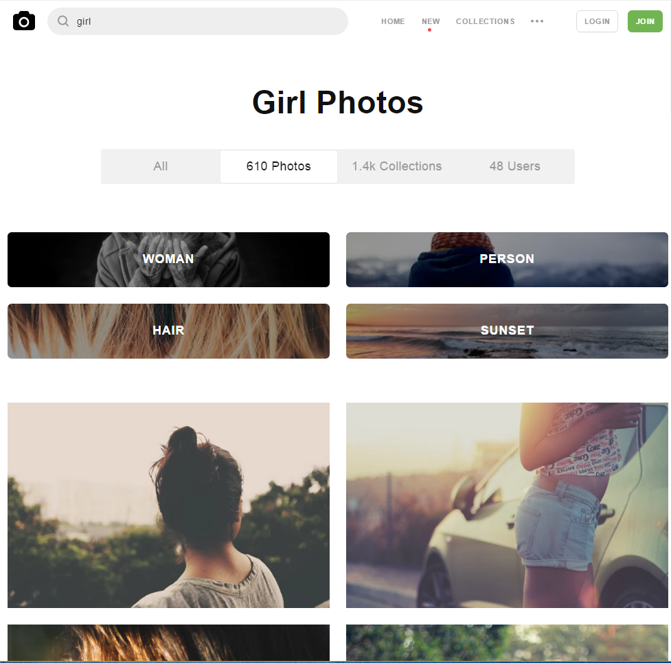
4
사진게시판 LIKE
UNSPLASH
사진리스트 구현 스크롤에 따른 사진 추가 미구현
태그에 따른 분류 미구현
유사 태그 추천 미구현
정렬 기능 미구현
부가 설명을 여기에 적어주세요. 나눔고딕 B, 7pt

Slide 10
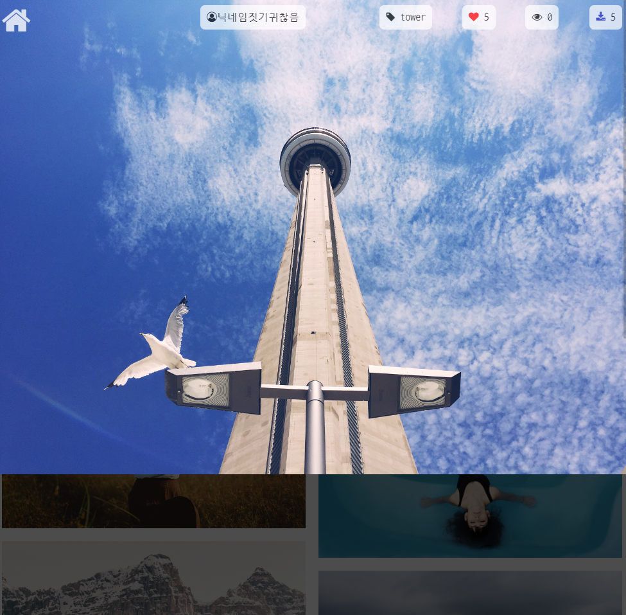
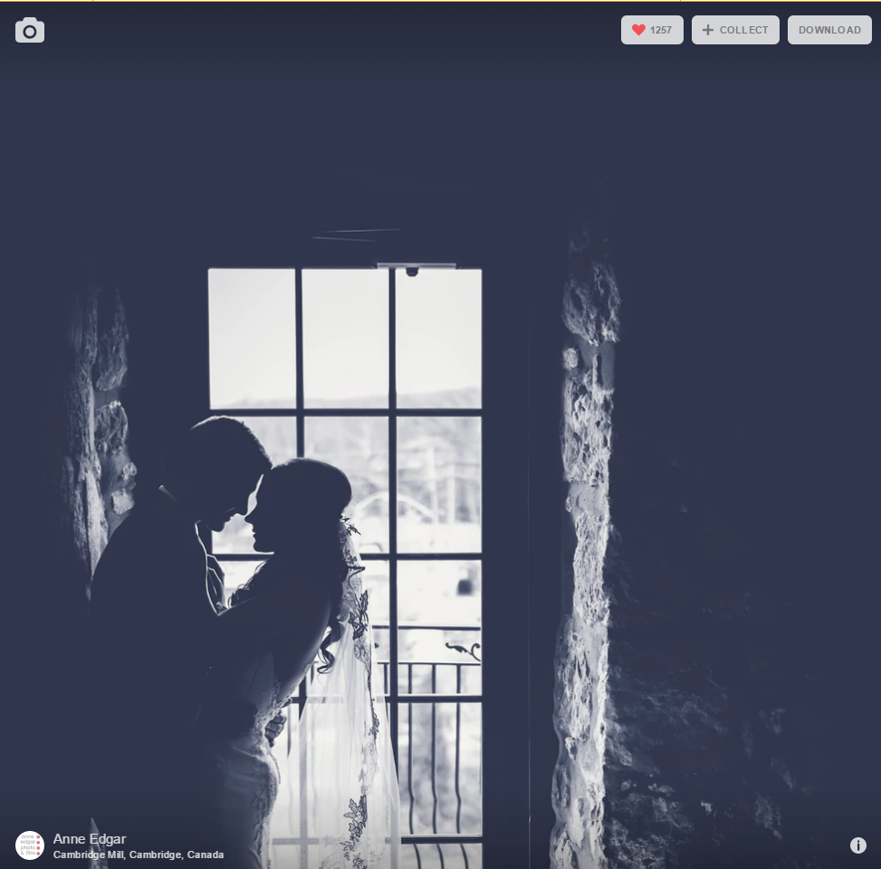
4
상세페이지
클릭시 모달 오픈, 재클릭시 모달 클로즈
마우스 포인트 변경 구현
다운로드 구현
추천수, 조회수, 다운로드수 증가 구현
UNSPLASH 상세페이지의 다양한 기능 미구현
수정 및 삭제 미구현
부가 설명을 여기에 적어주세요. 나눔고딕 B, 7pt

Slide 11
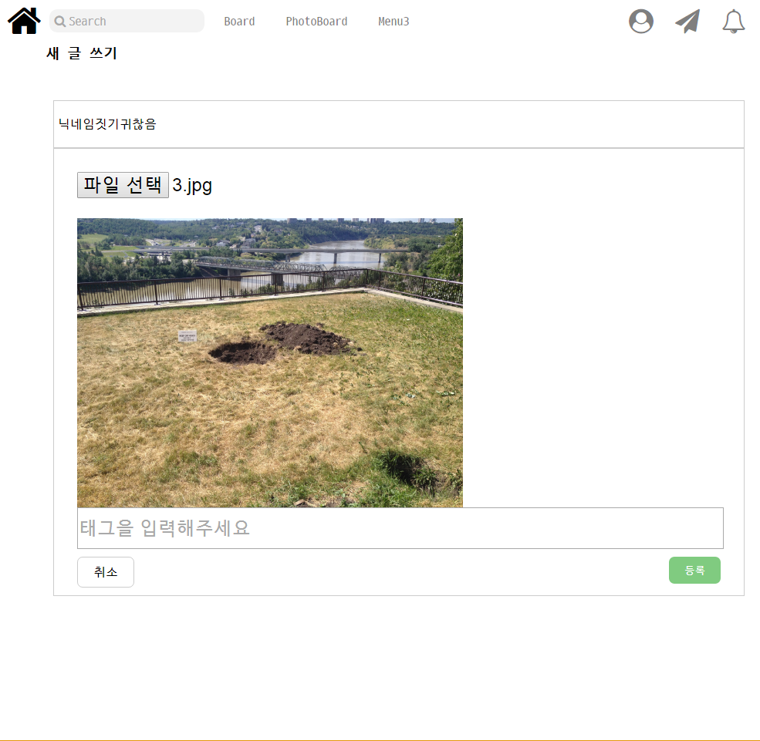
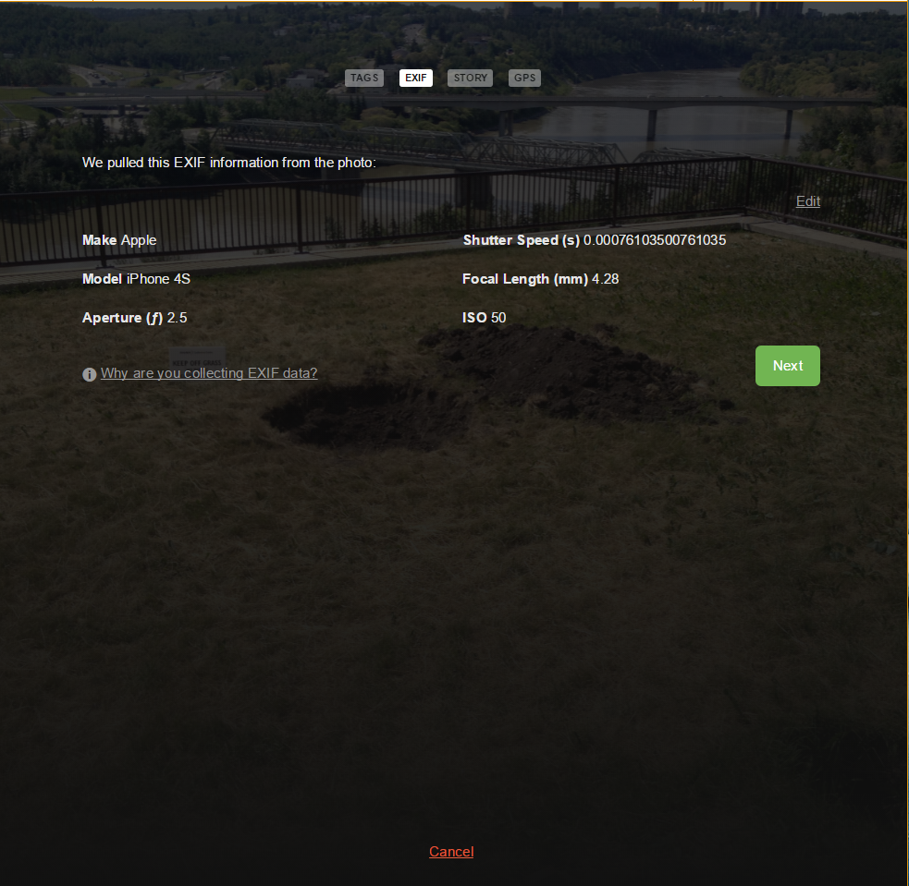
4
글쓰기
글쓰기에서 사진관련 기능 미구현
사진 업로드 구현
사진 미리보기 구현
부가 설명을 여기에 적어주세요. 나눔고딕 B, 7pt

Slide 12
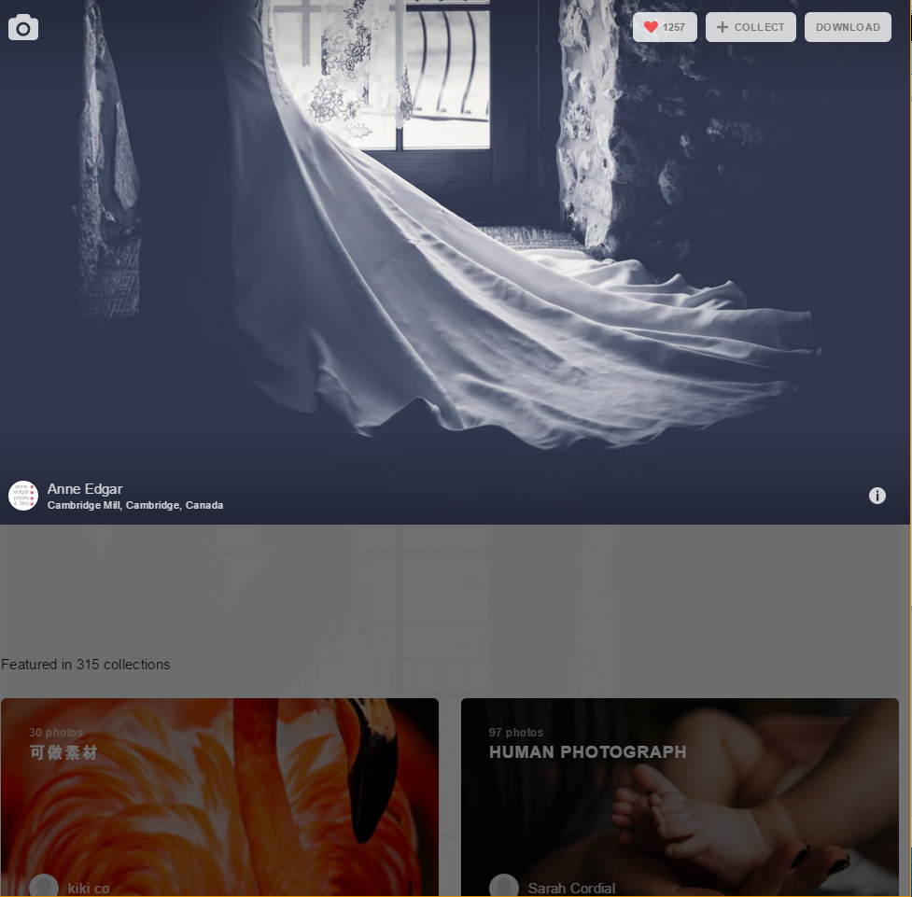
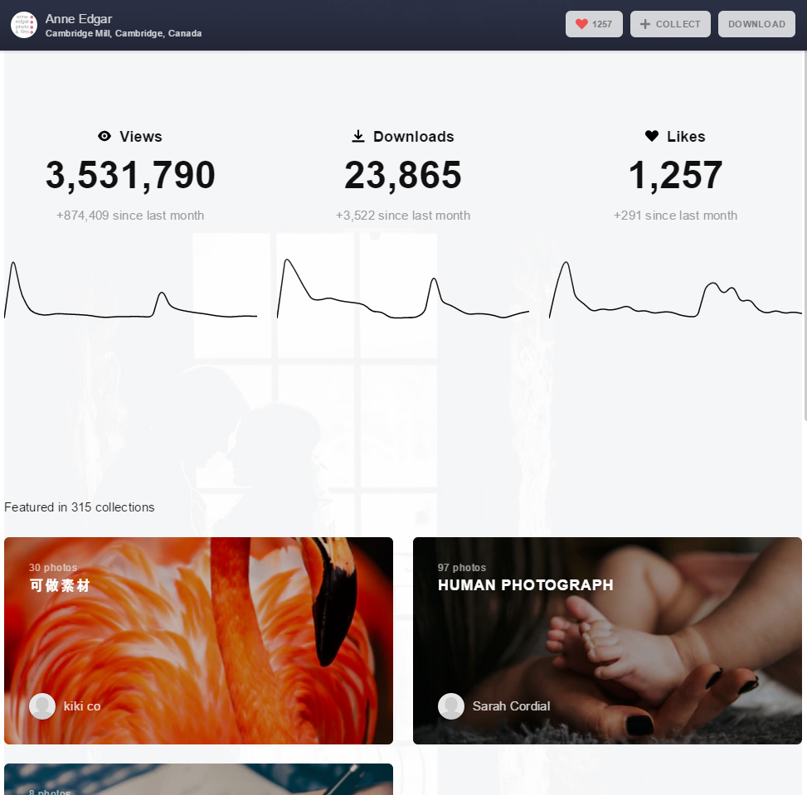
5
후기
AJAX 학습필요
자바스크립트를 활용한 화면 구현능력 향상필요
디자인관련 시간낭비 자제 및 기능구현에 집중
Jquery 활용해 능률 향상 필요
링크
부가 설명을 여기에 적어주세요. 나눔고딕 B, 7pt

Slide 13
끝
Q?&A
이 문서는 나눔글꼴로 작성되었습니다. 설치하기

